Slide 1
flow最新进展19-20 --以条件flow为例
2020.05.29

Slide 2
按照应用场景分类
语音转换（Blow，NeurIPS 2019）
物体检测（C-Glow，输入图像（条件）输出轮廓图，发在AAAI 2020）、
风格转换（C-Flow：图像和3D 点云互相转换，发在CVPR 2020）、
图像重新涂色、生成某种数字（0-9）（cINN)，发表处未知）
指定风格妆容迁移，可浓可淡（BeautyGlow，发在CVPR 2019）
生成具备某个/多个属性/不同人/的人脸（CAGlow，发在CVPR 2019）

Slide 3
condition flow的一般结构
latent Z
condition
flow
learning
X
latent Z
inference
condition
flow
X

Slide 4
按照加condition方法分类
重参数化
让condition输入变成网络层的参数
【1】（Blow）
【2】（c-Glow）
潜在空间Z由条件C编码而来
【6】（CAGlow）以对抗方式，通过encoder，学习从condition到潜在空间的映射
拼接（concatenate）
【3】（C-Flow）耦合层之间连接
【4】（cINN）外部条件输入和耦合层连接
分离
【5】（BeautyGlow）潜在空间里，把条件相关的、条件无关的特征，分离出来。

Slide 5
Structured Output Learning with Conditional Generative Flows（c-Glow）
AAAI 2020，
回顾Blow

Slide 6
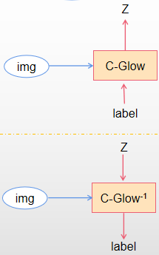
c-Glow
解决什么问题：
结构化预测：比如图像分割/序列标记。
即学习p（y | x）。（传统方法计算困难/不准确）
方法是什么：
用flow来完成结构化预测任务。其中，img是条件。

Slide 7
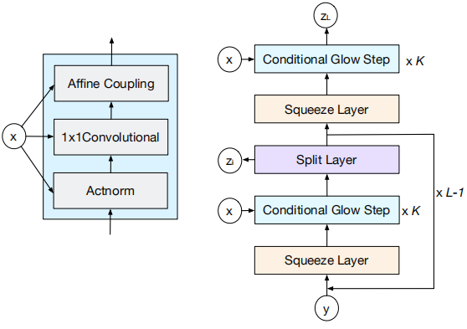
c-Glow architecture
具体地，
利用重参数化（让条件输入，经过网络以后，成为网络下一层的参数。图右）来逼近条件概率。
从而优化目标（式1）。

Slide 8
learning & inference
符号说明：假设隐变量Z服从简单先验分布，X是条件（condition，比如一个图像），Y是预测输出（conditional samples，可以是类别标量，也可以是像素级张量。本文属于后者）。
训练阶段，网络输入成对的X和Y，得到Z。把条件X送进CN，把CN（X）作为下一层网络的参数。训练目标是最大化式（1）的条件概率。
预测阶段，输入Z和X，输出Y。使得后验概率最大的Y就是预测输出y*。流程如下。

Slide 9
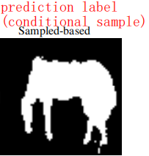
Experiment：Binary Segmentation
典型实验举例：输入马的图像，输出马的轮廓。
数据集：
Weizmann Horse Image Database (Borenstein and Ullman 2002),
paired data：328 images + segmentation masks(indicate whether pixels are part of horses)

Slide 10
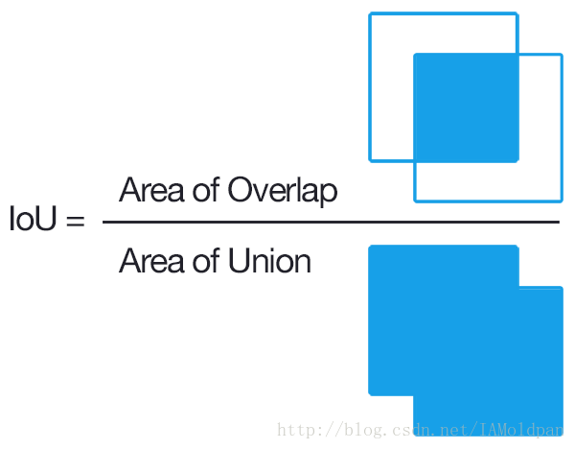
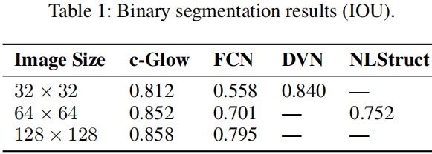
Binary Segmentation
评估标准IOU：检测准确率（越高越好），这里它等于prediction label（也称作conditional sample）与Ground Truth label的交集比上它们的并集。（label也是图像，指对应的类别的轮廓）
baseline
DVN and NLStruct are deep energy-based models.
FCN is a feed-forward deep model specifically designed for semantic segmentation.

Slide 11
C-Flow：Conditional Generative Flow Models for Images and 3D Point Clouds
CVPR 2020

Slide 12
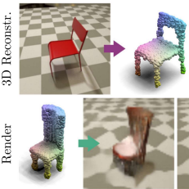
C-Flow
目的：图像和3D点云互相转换 →
贡献：第一次用flow完成这个任务
方法：
对于平行数据{图像XA，点云XB},
2个flow并行工作，两边的耦合层跳转连接，以此来表达P（XB | XA），从而优化目标。

Slide 13
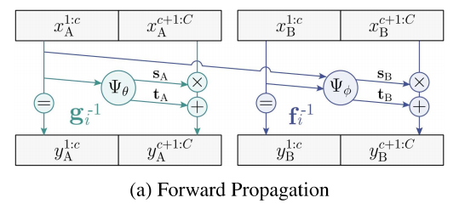
learning & inference
结构
learning
inference：sample X_{B} conditioned on X_{A}

Slide 14
优化目标（两部分）
联合概率
Cycle Consistency
其中，
ZB^是对ZB的部分维度进行resample。
如果使用ZB所有维度，那么恢复出来的XB^就肯定和XB一样（由于flow可逆）这样loss就没有意义

Slide 15
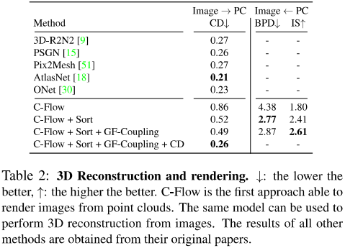
实验：3D recon & Rendering
评估标准
CD(chamfer distance)：
衡量生成点云与groundtruth点云之间的质量差异。
BPD（bit per dimension）：
理解为联合概率有关损失(flow最常用)➗数据规模
IS(inception score)：
衡量图片的质量、多样性

Slide 16
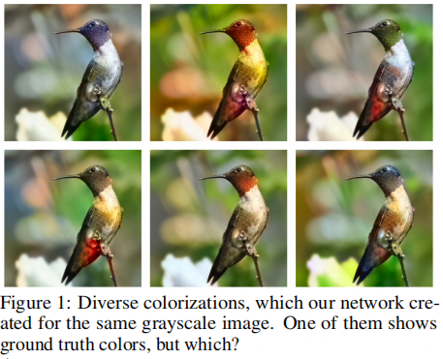
Guided image generation with conditional invertible neural networks(cINN)
出处未知
Lynton Ardizzone, Carsten Lüth, Jakob Kruse, Carsten Rother, Ullrich Köthe Visual Learning Lab Heidelberg

Slide 17
动机
对于flow在条件输入指导下生成自然图像的任务，作者认为，flow没有用到以往的DL经典结构，比如pooling，BN等等。
为了弥补这一点，提出conditional invertible neural network (cINN)，就是将flow和另外一个前馈网络（conditioning network）结合，联合训练。
方法
使用c^ = h(c)作为条件输入。C^以concatenate的方式，加入到cINN中。
其中，h网络可以预训练，也可以和cINN一起训练。
用c^而不直接用c的原因：如果将条件c直接输入cINN，那么耦合块中必须重新学习高层特征，给s和t网络带来不合理的负担。而且实验效果会变差。（下文详述）

Slide 18
Z
优化目标
X：输入数据
C：条件
θ：网络参数

Slide 19
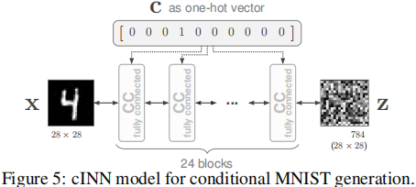
结构
使用c(one-hot vector)作为条件输入
使用c^ = h(c) = h(L)作为条件输入

Slide 20
实验
MNIST digit generation
不用条件网络h，直接用one-hot作为condition c（即0-9类别）
image colorization
在luminance channel L条件下，生成color channels a, b（图像是Lab颜色空间，类似YUV）
加条件的方式
不用h
用h（这里是VGG），C是灰度图L，条件是h(C)。

Slide 21
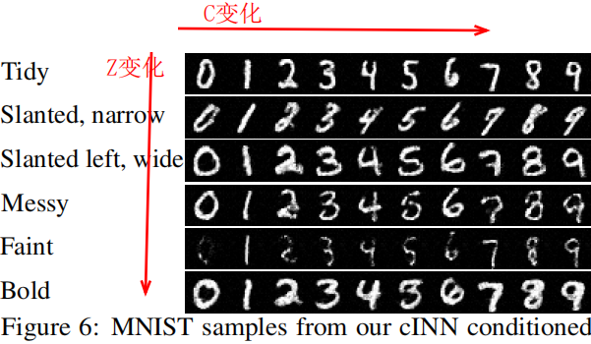
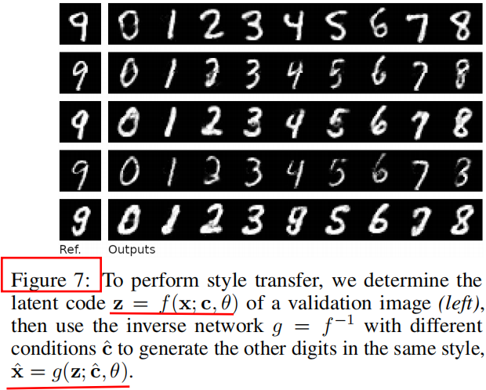
CLASS-CONDITIONAL GENERATION FOR MNIST
style transfer：潜在向量的类间转移。固定Z，改变C（没意义）
结果不明显。原因是，在不同条件指导下训练的cINN，其实是10个基本独立的情况。在这种情况下，每个类别的潜在空间Z的结构本来就不同。
生成某个类别(0-9)的数字👉figure 6

Slide 22
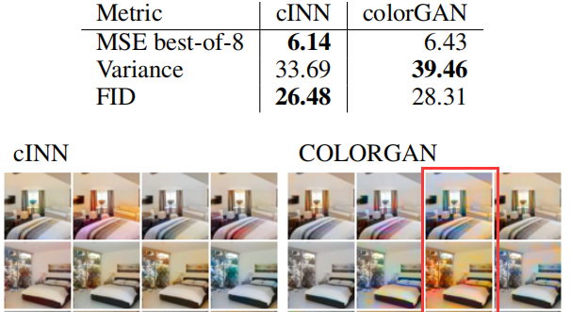
image colorization
数据集
LSUN bedrooms：L，a，b（64×64）
imagenet：L（256×256）,a（64×64）b（64×64）
Notes:
L与ab分辨率的问题
（1）imagenet：由于颜色通道不需要像亮度通道那样的分辨率，我们对256×256像素灰度图像进行条件处理，生成64×64像素颜色信息。
（2）LSUN bedrooms：条件输入L，色度输入a和b，分辨率都是64×64的

Slide 23
Ablation study
没有网络h的时候（ 直接使用灰度图L作为条件输入），着色就不注意语义信息，着色多样性有点夸张。
可见， 条件网络h可以捕获语义信息。

Slide 24
BeautyGlow: On-Demand Makeup Transfer Framework with Reversible Generative Network
CVPR 2019
Hung-Jen Chen, Ka-Ming Hui, Szu-Yu Wang, Li-Wu Tsao, Hong-Han Shuai, Wen-Huang Cheng
National Chiao Tung University, Taiwan

Slide 25
Beauty Glow
动机：
虚拟化妆应用广泛 ，尤其是，将妆容从给定的参考带妆图像转移到源素颜图像。
然而，妆容组合方式太多，为不同用户定制合适的化妆方式并非易事。基于此，👇
本文提出了BeautyGlow：
(1)为了促进按需妆容转移（On-Demand Makeup Transfer），，首先由人脸图像通过glow得到潜在向量，再由矩阵分解为妆容特征和面部特征（非化妆/素颜特征）的潜在向量。
(2)由于没有成对的数据集，本文制定了一个新的损失函数来指导分解，将源图像的素颜潜矢量和参考图像的妆容潜矢量进行有效组合，再还原回图像域，即可得到化妆后的源图像结果。

Slide 26
动机→挑战→方法
将参考带妆图像的妆容转移到目标素颜图像具有挑战性。挑战如下：
1）妆容特征和面部特征在潜在向量里是混合一起的，怎么分离？
2）变换矩阵M怎么学习得到？
3）给定的妆容和素颜图像的数据集，不是成对的，怎么办？
解决方法：
1）定义变换矩阵M，将潜在向量分解为妆容特征的潜在向量和面部特征的潜在向量。
2）制定了一个新的loss，包括感知损失、妆容损失、域内损失、域间损失和周期一致性损失，来指导M的分解。
3）引入了--带妆图像和素颜图像的潜在变量域的质心----LY_bar（所有带妆图像的均值）和LX_bar（所有素颜图像的均值）。便于设计loss，指导M分解。

Slide 27
卖点
贡献
（1）是第一个基于glow的妆容迁移工作
（2）本框架可以很容易地扩展到其他应用（需要将潜在图像向量分解为两个潜在向量的应用，比如除雾/雨）
（3）实验结果表明，beautyGlow可以与最先进的方法相媲美。通过对潜在向量的操作，可以产生从淡妆到浓妆的真实图像。
Notes:
(1)妆容转移对于细节的要求>>风格转移
(2)和GAN相比，beautyGlow的优势是：
基于GAN的方法，没有编码器来构造来自数据的潜在空间。因此不能通过潜在向量插值，来实现按需的妆容转移。

Slide 28
符号
符号约定
Facial features
Makeup features
X：the non-makeup images domain
Y：The makeup images domain

Slide 30
loss
Perceptual Loss
F^{X}_{s}： facial latent feature
L^{X}_{s}： the latent features of original source image
Makeup Loss
M_{r}^{Y}：makeup features
L^{¯X}：the average latent vector of all non-makeup images
L^{¯Y} ：the average latent vector of all makeup images
Intra-Domain Loss
F_{r}^{Y} ：The facial latent vectors of reference images
L^{Y}_{s} ： the after-makeup latent vectors
4. Inter-Domain Loss
5. Cycle consistency
Notes:
给定未配对的妆容和素颜图像的数据集：
首先使用Glow将图像转换到潜在空间
计算妆容和素颜潜域的质心

Slide 31
实验
数据集：
非配对数据，
MT dataset ，4000 female images (1000 non-makeup ， 3000 makeup）
128x128
实现上，由于计算资源、分辨率限制，这里所有的128*128的图像，都是分块处理的。
Baseline：
Deep Image Analogy [21],
CycleGAN [30],
PairedCycleGAN [1],
BeautyGAN [19]。

Slide 32
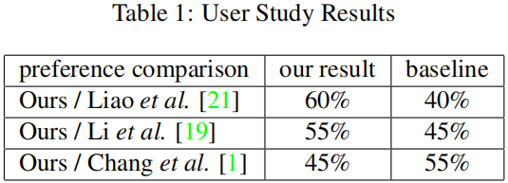
Qualitative Comparison
Quantitative Comparison
50 volunteers
34 males and 16 females
18 ~35 years old

Slide 33
Latent Space Manipulation
修改makeup features in the latent space的权重。
观察发现，即使妆容强度变大，脸部也不会变形，这意味着变换矩阵M真的是把潜在向量分解为脸部特征和妆容特征。
实验结果
BeautyGlow的妆容转移质量与最先进的方法相当；
操纵潜在向量的能力，可以完成按需妆容转移。（淡妆→浓妆）

Slide 34
Conditional Adversarial Generative Flow for Controllable Image Synthesis（CAGlow）
CVPR 2019

Slide 35
CAGlow
动机
解决的问题：flow-based model在条件图像合成方面的能力很弱，特别是对于多标签或未知条件。 这是因为图像条件的潜在分布很难从其潜在变量z精确测量。
提出的方法： 在对图像的联合概率密度及其条件进行建模的基础上，提出条件对抗性生成流(CAGlow)。
大概怎么做：不是从潜在空间中分离属性，而是以对抗方式，通过encoder，学习从condition到潜在空间的映射。给定条件c，CAGlow将其编码为采样的z，然后进行条件图像合成，例如将人的身份与多个属性相结合。
效果：CAGLOW可以在监督和无监督的方式下实现，从而可以合成具有条件信息的图像，如类别，甚至一些未知的属性。实验表明，CAGLOW保证了不同条件下的独立性，在很大程度上优于常规GLOW。

Slide 36
卖点
本文提出CAGlow：是第一个，通过不可逆encoder将condition映射到flow模型的潜在空间中，来学习从条件到图像的映射。利用可逆性，从而能够进行可控图像合成。
我们还将对抗性网络纳入CAGlow。这有助于编码器通过对抗性训练学习条件空间和潜在空间之间的连续映射。
实验证明，CAGLOW在复杂条件下优于最先进的基于流的模型Glow。 这种方法可以在一些未知但可解释的表示的条件下，以无监督的方式进行图像合成。

Slide 37
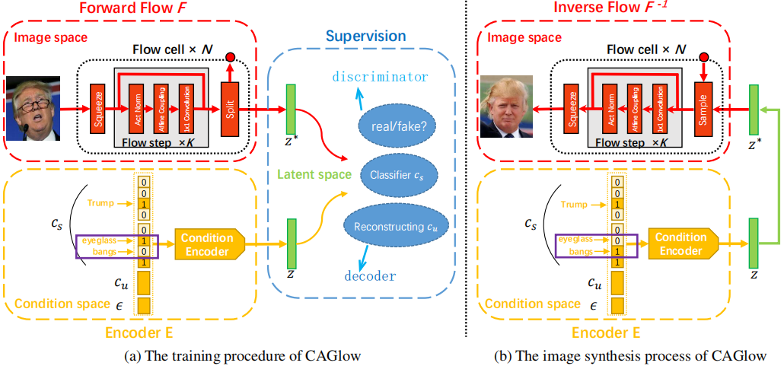
real
Figure 2. Illustration of the network architecture of the proposed conditional adversarial generative flow.
It contains a reversible flow F, an encoder E, and a supervision block including a discriminator Di distinguishing real vectors from fake ones, a classifier C classifying supervised conditions correctly and a decoder De reconstructing unsupervised conditions.
samples from p∗(z) are taken as the real data
thanks

Slide 38
loss的组成
multi-stage training
the first stage is to train Glow
Encoder loss:
Discriminator
classfier
decoder
p(Cu) could be modeled by uniform distribution for continuous codes and binomial distribution for discrete codes.
(10)类似generator
实验

Slide 39
在介绍损失之前
（4）（5）等效
z = F(x)
prior p∗(z) ~ Gaussian distribution
assume there is an unknown other distribution p(z) for latent vectors
将所有conditions建模为
Cs表示监督条件，Cu表示无监督条件。
E： encoder
ε： random noise
分类器C，将z从真实分布和假分布中分类。

Slide 40
flow损失
final obj to maximize
p(˜c)包含有监督的和无监督的条件信息.
这里假设它们彼此独立，并使用classifier和decoder来实现.
类似
AC-GAN

Slide 41
实验
数据集
MNIST
50, 000 training ，10, 000 test
classes from number 0 to 9.
CelebA
202, 599 number of face images
10, 177 number of identities
40 binary attributes annotations per image.
由于计算资源限制，CelebA👉64*64

Slide 42
Conditional images synthesis
Figure 3. Conditional image synthesis demonstration. From top to bottom: different people. From left to right: different attributes (specific attribute is annotated above the first row).
(a) Images generated by CGlow. Identities and attributes interfere with each other heavily;
(b) Images generated by CAGlow with better controllability
Notes:
We name this incremental variant of Glow as CGlow in this paper.

Slide 43
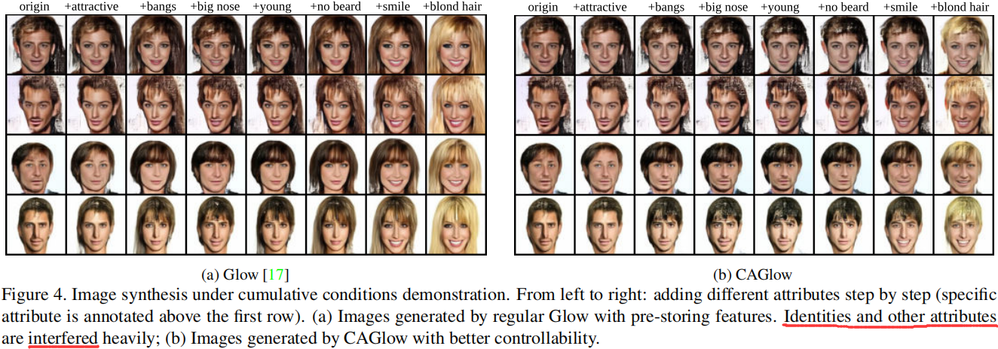
Image synthesis under cumulative conditions
在常规glow中，添加属性“年轻”和“没有胡须”会导致属性“化妆”和“长发”的出现，并添加属性“金发”甚至导致身份的变化。

Slide 44
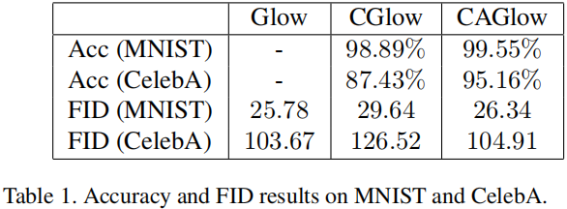
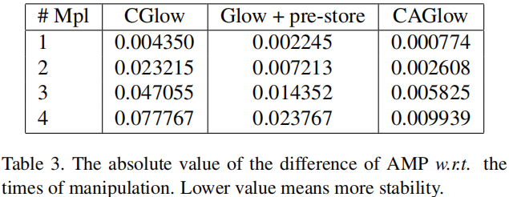
Category preserving test
↑Frechet Inception Distance (FID)：realism
top-1 accuracy ：diversity and discriminability
Attribute preserving test
↑ accuracy and ↓ variance
Cumulative conditions interfering test
Attribute Mean Probability (AMP) for testing the stability of the attributes.
较小的AMP值，说明了不同属性之间更好的分离。

Slide 45
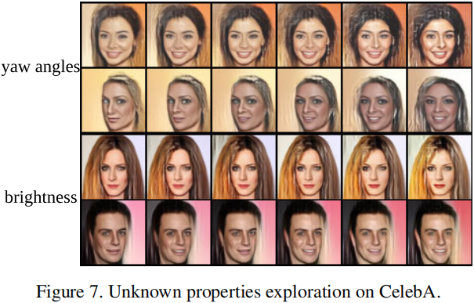
Interpretable Properties Exploration with Unsupervised Learning
Unsupervised condition

Slide 46
Thanks

Slide 47
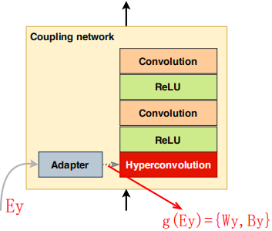
附录A
Blow是做语音转换，所以也用到了condition思想。
做法是，把说话人的身份speaker的embedding Ey，送进适配器网络g，从而产生下一层网络的参数（权重、偏置）。
返回

Slide 48
附录B
与flow有关的前置基础知识
请移步👉“01-NICE_realNVP_Glow_2020-05-03.pptx”

Slide 49
参考文献
【1】NeurIPS 2019，Blow: a single-scale hyperconditioned flow for non-parallel raw-audio voice conversion
【2】AAAI 2020，Structured Output Learning with Conditional Generative Flows（c-Glow）
【3】CVPR 2020，C-Flow：Conditional Generative Flow Models for Images and 3D Point Clouds
【4】出处未知，Guided image generation with conditional invertible neural networks（cINN）
【5】CVPR 2019，BeautyGlow: On-Demand Makeup Transfer Framework with Reversible Generative Network
【6】CVPR 2019，Conditional Adversarial Generative Flow for Controllable Image Synthesis

